Slide 1
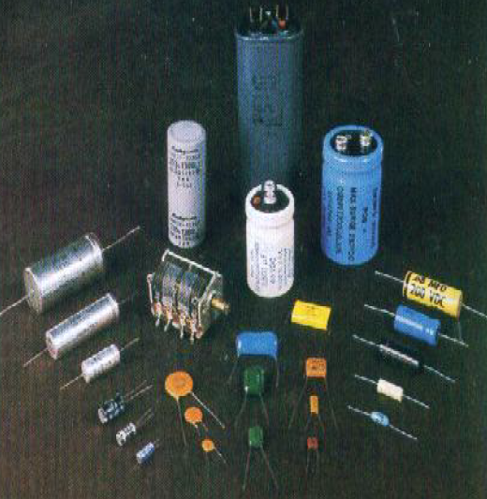
Capacitors and Capacitance
المكثف الكهربي والسعة الكهربية
.1 Capacitor
.2 Definition of capacitance
.3 Calculation of capacitance
.3.1 Parallel plate capacitor
.3.2 Cylindrical capacitor
.3.3 Spherical capacitor
problems

Slide 2
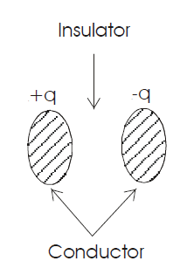
1 Capacitor
1- يتكون المكثف فى شكله البسيط من اثنين من الموصلات مفصولة بمادة عازلة أو فراغ كما فى الشكل
2- سعة المكثف تعتمد على الشكل الهندسى للموصلات وعلى المواد العازلة التي تفصل بين الموصلات المشحونة.
3-عند شحن المكثف فإن الموصلين يحملان شحنة متساوية ومختلفة فى النوع

Slide 3
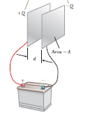
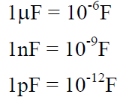
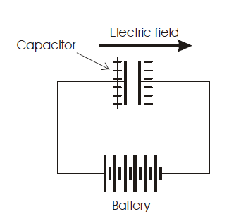
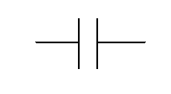
2 Definition of capacitanceتعريف السعة
السعة C للمكثف تعرف كنسبة بين حجم الشحنة على أحد الموصلين إلى فرق الجهد بينهما
تقاس السعة للمكثف بوحدة الفاراد
يرمز للمكثف فى الدوائر الكهربية بالرمز :

Slide 4
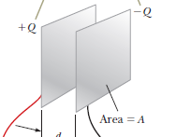
3 Calculation of capacitance حساب سعة المكثف
The most common type of capacitors are:-
• Parallel-plate capacitor
• Cylindrical capacitor
• Spherical capacitor
3.1 Parallel plate capacitor
تمكننا من حساب سعة المكثف من خلال الأبعاد الهندسية له، حيث أن سعة المكثف تتناسب طرديًا مع المساحة المشتركة بين اللوحين وعكسيًا مع المسافة بين اللوحين.

Slide 5
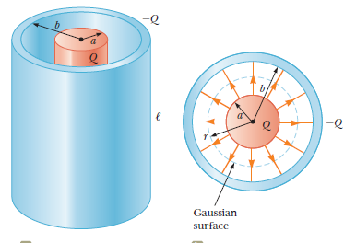
6.3.2 Cylindrical capacitor

Slide 6
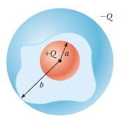
3.3 Spherical Capacitor

